Slide 1
Application de gestion de pension animale
Module Projet libre

Slide 2
Sommaire
Présentation du projet
Technologies utilisées
Concurrence
Ambition
Questions ?

Slide 3
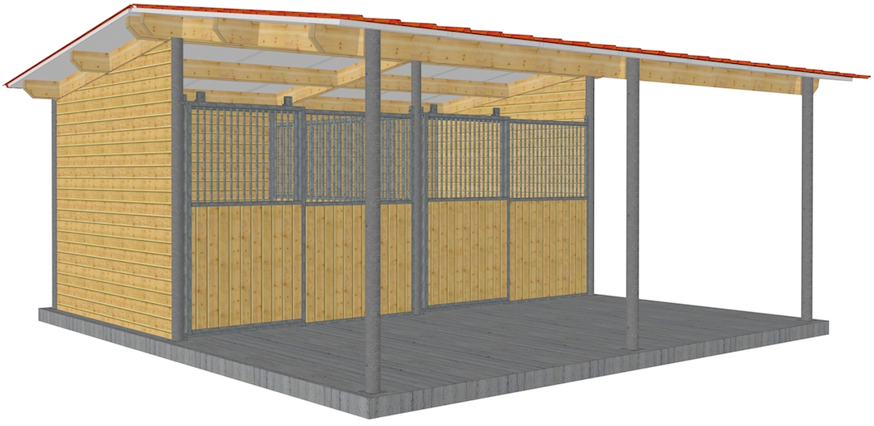




Présentation du projet

Slide 4
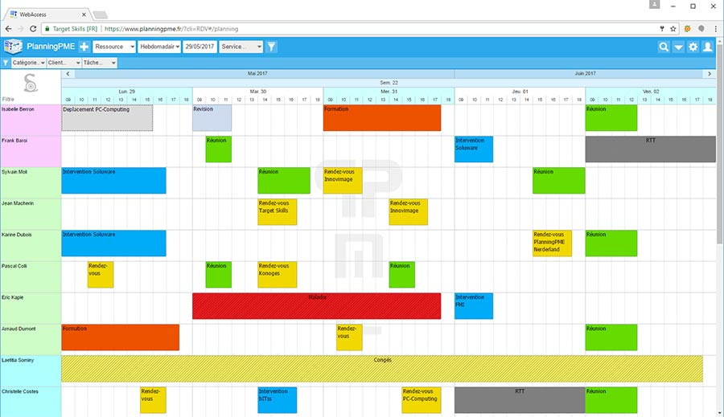
Présentation du projet

Slide 5


Présentation du projet

Slide 6


Technologies utilisées

Slide 7

Concurrence
Chenil 3D ouest

Slide 8

Ambition

Slide 9


